Slide 1
LA CIUDADANÍA POLÍTICA
Colegio Mater Dolorosa
Historia, Geografía y Ciencias Sociales
Miriam Ross Martínez
4° Enseñanza Media
GUÍA N°11: RECONOCER Y CARACTERIZAR LAS DISTINTAS FORMAS DE PARTICIPACIÓN SOCIAL Y POLÍTICA QUE EXISTEN EN CHILE, A NIVEL NACIONAL, REGIONAL Y COMUNAL.

Slide 2
LA CIUDADANÍA POLÍTICA

Slide 3
A continuación analizaremos el concepto de ciudadanía desde la información que Requisitos para ser ciudadano Según el art. 13 de la Constitución Política de Chile, son requisitos para ser ciudadano: “1.º Ser chileno, abarcando todas las fuentes de nacionalidad. Sin embargo, en los casos de la nacionalidad por filiación y la nacionalidad por gracia, se requiere además, que estén avecindados en Chile para ejercer los derechos ciudadanos. 2.º Haber cumplido los 18 años de edad, lo que se comprueba (al igual que el requisito anterior) con la cédula de identidad vigente. 3.º No haber sido condenado a pena aflictiva. La pena aflictiva es la pena privativa de libertad igual o superior a 3 años y un día”.

Slide 4
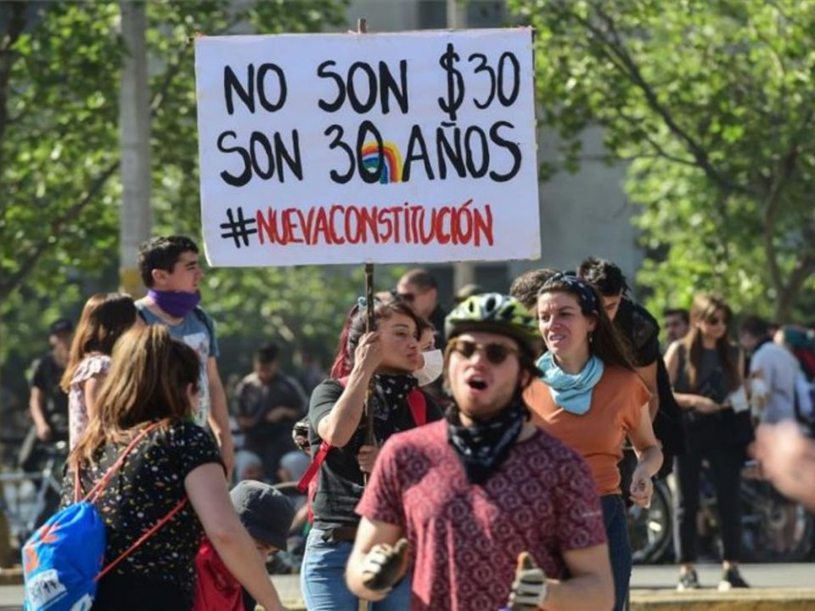

Slide 5
LOS DERECHOS CIUDADANOS
Postular a cargos de elección popular el derecho a optar o postular a cargos de elección popular, esto es, los de presidente de la república, diputado, senador, alcalde y concejal comunal. Además, desde 2014 a consejero regional (core). Es preciso considerar que para que se pueda optar a estos cargos se debe ser chileno. En el caso de chilenos por ius sanguinis y por especial gracia, deben estar avecinda-dos en chile por un año. En el caso de chilenos por carta, se requieren cinco años desde que obtuvieron la carta de nacionalización.
Otros derechos establecidos por la constitución
Los demás derechos que la Constitución y las leyes establezcan. Por ejemplo, la calidad de ciudadano se exige para ser intendente y gobernador, ministro de Estado, vocal de mesa o para afiliarse a un partido político.
Suspensión del derecho a sufragio El derecho a sufragio a puede suspenderse por causales claramente establecidas por la Constitución. En el artículo 16 se señala que el sufragio puede suspenderse:

Slide 6
“1° Por interdicción en caso de demencia”.
Esta es una declaración hecha por un tribunal competente, en virtud de la cual se reconoce a una persona como incapaz para realizar actos jurídicos. La interdicción dura tanto como la causal (en este caso, demencia) que la provocó, de modo que si la persona afectada logra superar su estado de demencia, debe ser revocada la resolución judicial que estableció la interdicción.
“2° Por hallarse la persona acusada por delito que merezca pena aflictiva o por delito que la ley califique como conducta terrorista”.
La pena aflictiva en Chile es privativa de libertad, ya que se sanciona con presidio, reclusión, confinamiento, extrañamiento o relegación menor en su grado máximo. Una pena aflictiva tiene un plazo mínimo de tres años y un día. En el caso del delito terrorista, no importa si implica o no pena aflictiva.
“3° Por haber sido sancionado por el Tribunal Constitucional en conformidad al inciso séptimo del número 15 de esta Constitución. Los que por esta causa se hallaren privados del ejercicio del derecho de sufragio, lo recuperarán al término de cinco años, contados desde la declaración del tribunal. Esta suspensión no producirá otro efecto legal, sin perjuicio de lo dispuesto en el inciso séptimo del número 15 del artículo 19
Esta última causal se refiere a los casos de que el Tribunal Constitucional declarase inconstitucionales a movimientos o partidos que no respeten los principios democráticos y constitucionales, o procuren establecer un régimen totalitario, o inciten la violencia como método de lucha política. A los ciudadanos individualizados por pertenecer a estos movimientos declarados inconstitucionales, se les suspende el derecho de sufragio por cinco años. Al cabo de los cinco años de suspensión, el derecho de sufragio se recupera por una ley de quórum calificado, una vez cumplida la condena.

Slide 8
ANÁLISIS DE DOCUMENTO
A continuación se ofrece un recurso web que está orientado a discutir la causal Nº 2 del artículo 16, para suspender el derecho de sufragio de los ciudadanos que fueran acusados de delitos que merezcan pena aflictiva. Para realizar la actividad, pueden leer la fuente hasta la página 272 (cinco primeros argumentos). Sin embargo, pueden revisar el resto del documento si consideran que necesitan información adicional sobre alguno de los argumentos planteados.
1. Establece la tesis del autor del texto, la que se encuentra en la parte introductoria del documento. De esta forma podrás determinar en forma precisa cuál es la postura del autor respecto del tema de la suspensión del sufragio.
2. Define el plan de razonamientos o argumentos establecidos por el autor, y sintetiza brevemente los argumentos presentados por él en cada una de las partes de este plan.
3. Al definir y resumir este plan, esta actividad les permite tener una visión acabada de los principales argumentos conducentes a reforzar la tesis del autor y, al mismo tiempo, las debilidades que a su juicio presenta la norma.
El documento se encuentra en la siguiente página web: http://www.scielo.cl/pdf/estconst/v9n2/art07.pdf

Slide 9
PARTICIPACIÓN POLÍTICA CIUDADANA
En esta sección estudiaremos diferentes formas de participación ciudadana: aquellas que se derivan de los derechos políticos que explícitamente reconoce la Constitución para los ciudadanos y aquellas que se relacionan con participación en movimientos sociales u organizaciones sectoriales. La representación política en un régimen democrático Como ya sabes, nuestro régimen político es democrático. Pero, en teoría, existen diferentes tipos de democracia.
TIPOS DE DEMOCRACIA
Si bien la democracia representativa es la predominante en Occidente, actualmente no son pocos los ejemplos de democracia indirecta o semidirecta.
DIRECTA Es aquella en que todos los ciudadanos pueden participar activamente, al menos una vez en su vida, en una de las instancias de gobierno del Estado. En la historia, este modelo democrático se aplicó en la Atenas clásica, donde el voto se ejercía en una asamblea a mano alzada, pero actualmente es solo un modelo teórico, que presenta numerosas desventajas (lee la cita de la actividad que se plantea más abajo).
REPRESENTATIVA Los ciudadanos eligen cada cierto tiempo a las autoridades que los representan en el gobierno. De este modo, hay ciudadanos dedicados a la política, otros a la administración del Estado y la gran mayoría que participan en las elecciones para elegir autoridades de gobierno o, en menor grado, a pronunciarse en alguna asamblea o partido político.
SEMIDIRECTA En este modelo existen representantes que son electos para tomar las decisiones de gobierno y de Estado en representación de la nación; pero los ciudadanos pueden participar directamente en numerosas instancias de decisión, para las que son convocados: plebiscitos, referéndum, revocación de autoridades de gobierno, entre otras.

Slide 10
LEE EL TEXTO ADJUNTO
“Robert Dahl advierte sobre los obstáculos del tiempo y el número de personas para el funcionamiento de la democracia directa. Hace un ensayo: parte de que diez minutos es el mínimo razonable para intervenir en una asamblea. Si la asamblea es de diez personas y hablan todos diez minutos se consumirá una hora cuarenta minutos, tiempo razonable. Si la asamblea es de cien y todos intervienen diez minutos cada uno, se emplearían dos días de ocho horas. Si participan diez mil y hablan diez minutos cada uno, se necesitarían más de doscientos días de ocho horas. Si se les concede media hora, tendríamos reuniones permanentes de casi dos años… [Además…] Es conveniente aclarar que el concepto de libertad de los antiguos griegos tiene un carácter positivo, el cual consistía en hacer una distribución del poder entre todos los ciudadanos, ejercitado en forma directa en asambleas. Es una libertad fundamentalmente política, pero el ciudadano griego estaba sometido a la supremacía del cuerpo social más que el individuo moderno… [En Grecia antigua] hay que acatar la ley y la sentencia aunque sean injustas para evitar la subversión de la polis. No se acepta la anarquía…Por el contrario, la libertad del modernismo liberal es negativa y consiste en disfrutar los derechos y libertades garantizados por el poder público". Fuente: Escobar, I. (2002). El sistema representativo y la democracia semidirecta. México: Editorial Hispamer.

Slide 11
ACTIVIDAD
4. A partir del análisis de los conceptos, ¿qué tipo de democracia existe en nuestro país? fundamenta tu respuesta.
5. Identifica el documento: autor, título o tema central, tipo de fuente.
6. ¿Por qué, para Dahl, la democracia directa es inaplicable actualmente en el mundo? Elabora una opinión fundamentada respecto del planteamiento de Dahl.
7. ¿Qué diferencias plantea el autor entre la cultura política de los atenienses y la cultura política moderna, actual?
8. ¿Qué significa, para cada caso, que la libertad tenga un carácter positivo y negativo? Establece un ejemplo de la política chilena actual que exprese el carácter negativo de la libertad expresado en el texto.

